Slide 1
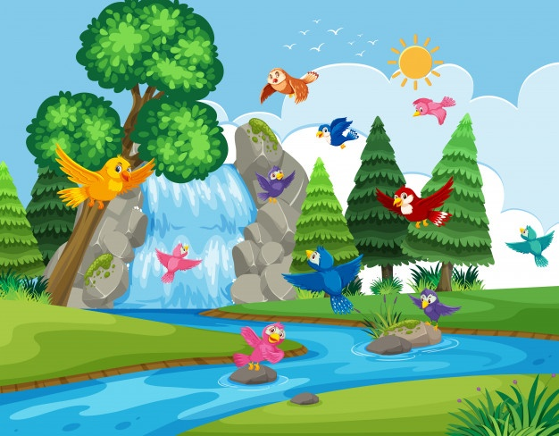
Cùng khởi động ngày mới nhé chúng ta hãy giúp những chú chim này trả lời tốt các câu hỏi để chúng có thế tránh đi mùa đông lạnh giá nhé!
Notes:
Thiết kế bởi: Hương Thảo - tranthao121004@gmail.com

Slide 2
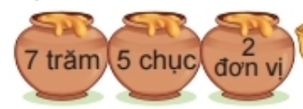
27 – 3 = ?
24
Notes:
Thiết kế bởi: Hương Thảo - tranthao121006@gmail.com

Slide 3
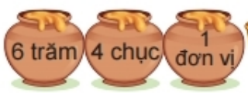
80 – 40 = ?
40

Slide 4
57 – 12 = ?
45

Slide 5
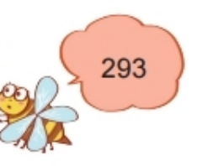
30 + 50 = ?
80

Slide 6
Chúc mừng các em

Slide 7
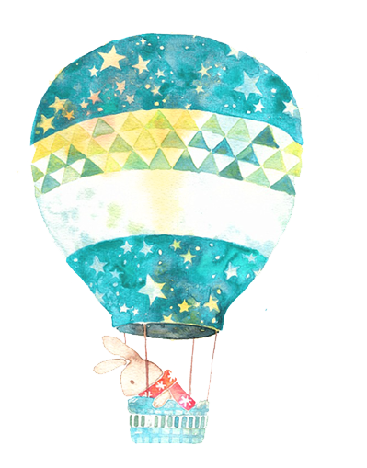
Bài 7: Luyện tập chung

Slide 8
TIẾT 1

Slide 9
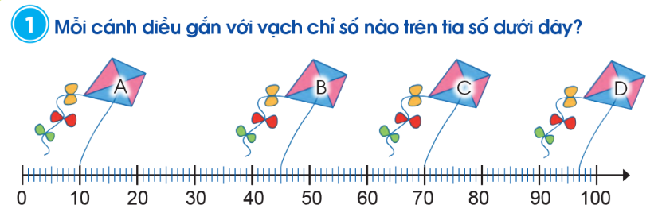
10
45
70
97

Slide 10
52, 39, 0
20, 74, 12
<
>
=
<

Slide 11
Giải lao

Slide 13
26 + 13 = 39
40 + 15 = 55
57 – 24 = 33
85 – 3 = 82

Slide 14
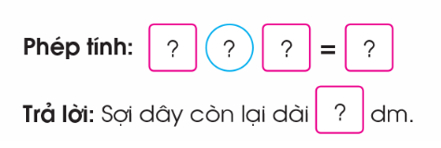
28
-
18
10
10

Slide 15
CHÀO TẠM BIỆT
Liên hệ giáo án:
FB: Hương Thảo
Gmail: tranthao121004@gmail.com

